Slide 1


Smart wardrobe

Slide 2
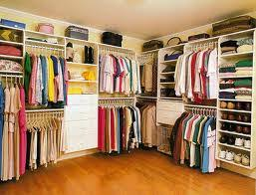
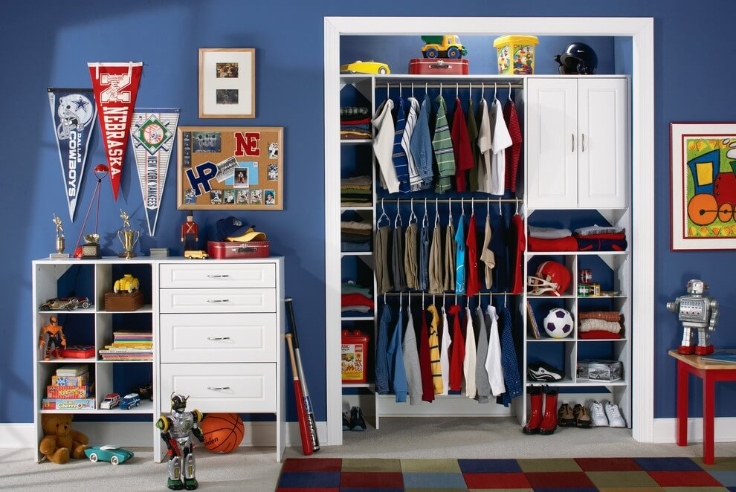
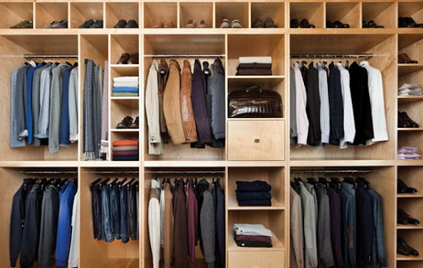
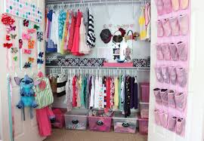
Приложение-компаньон для удобной организации домашнего гардероба

Slide 3
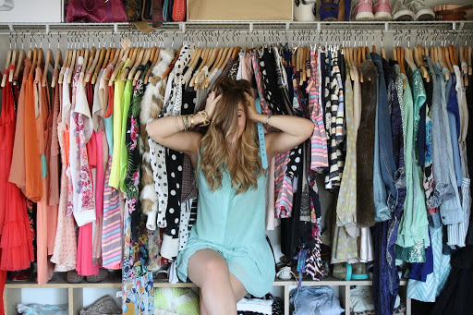
Не знаете что одеть на встречу?

Slide 4
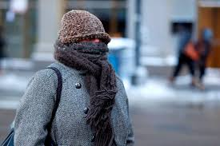
Боитесь, что погода испортит ваши планы?

Slide 5
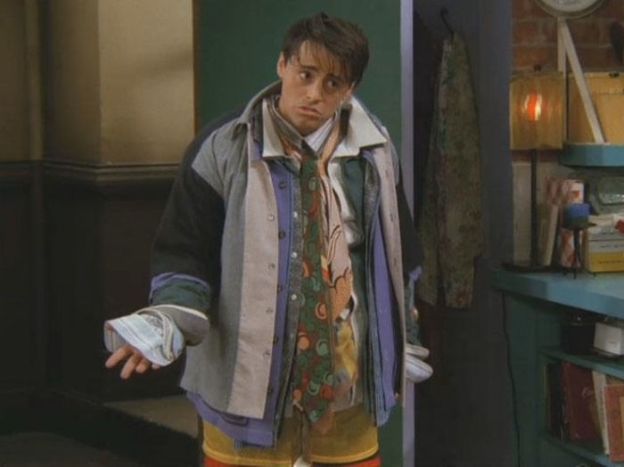
Не можете подобрать гармоничное сочетание вещей?

Slide 6

Хотите всегда следовать моде и современным трендам?

Slide 7
Тогда наше приложение для Вас!

Slide 8

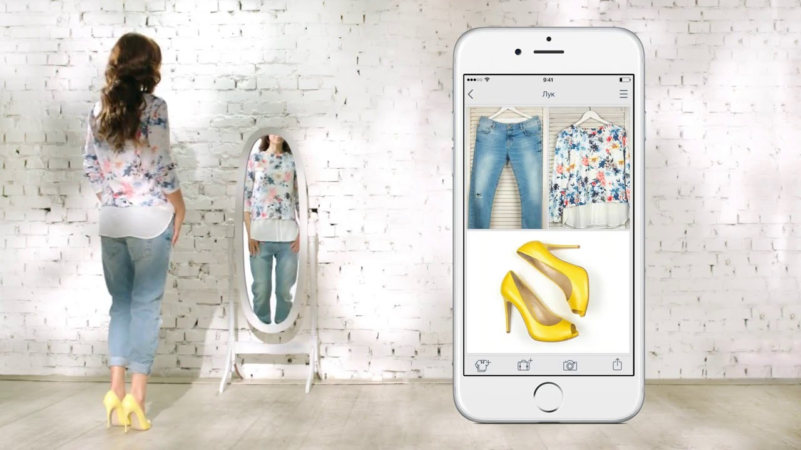

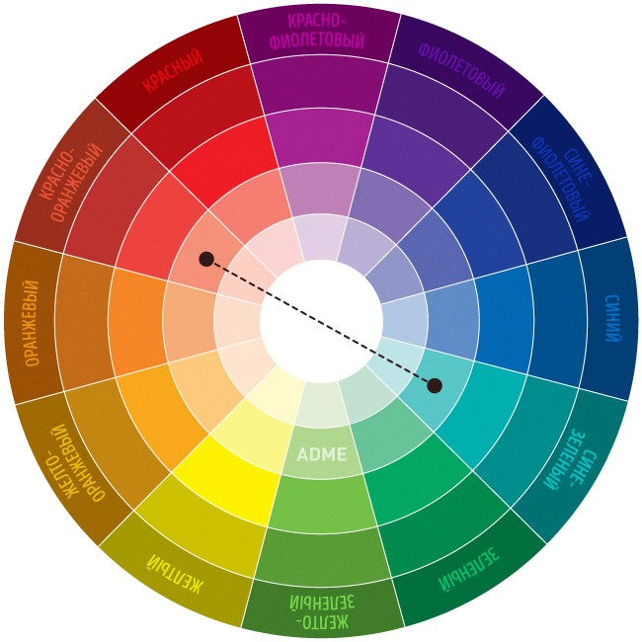
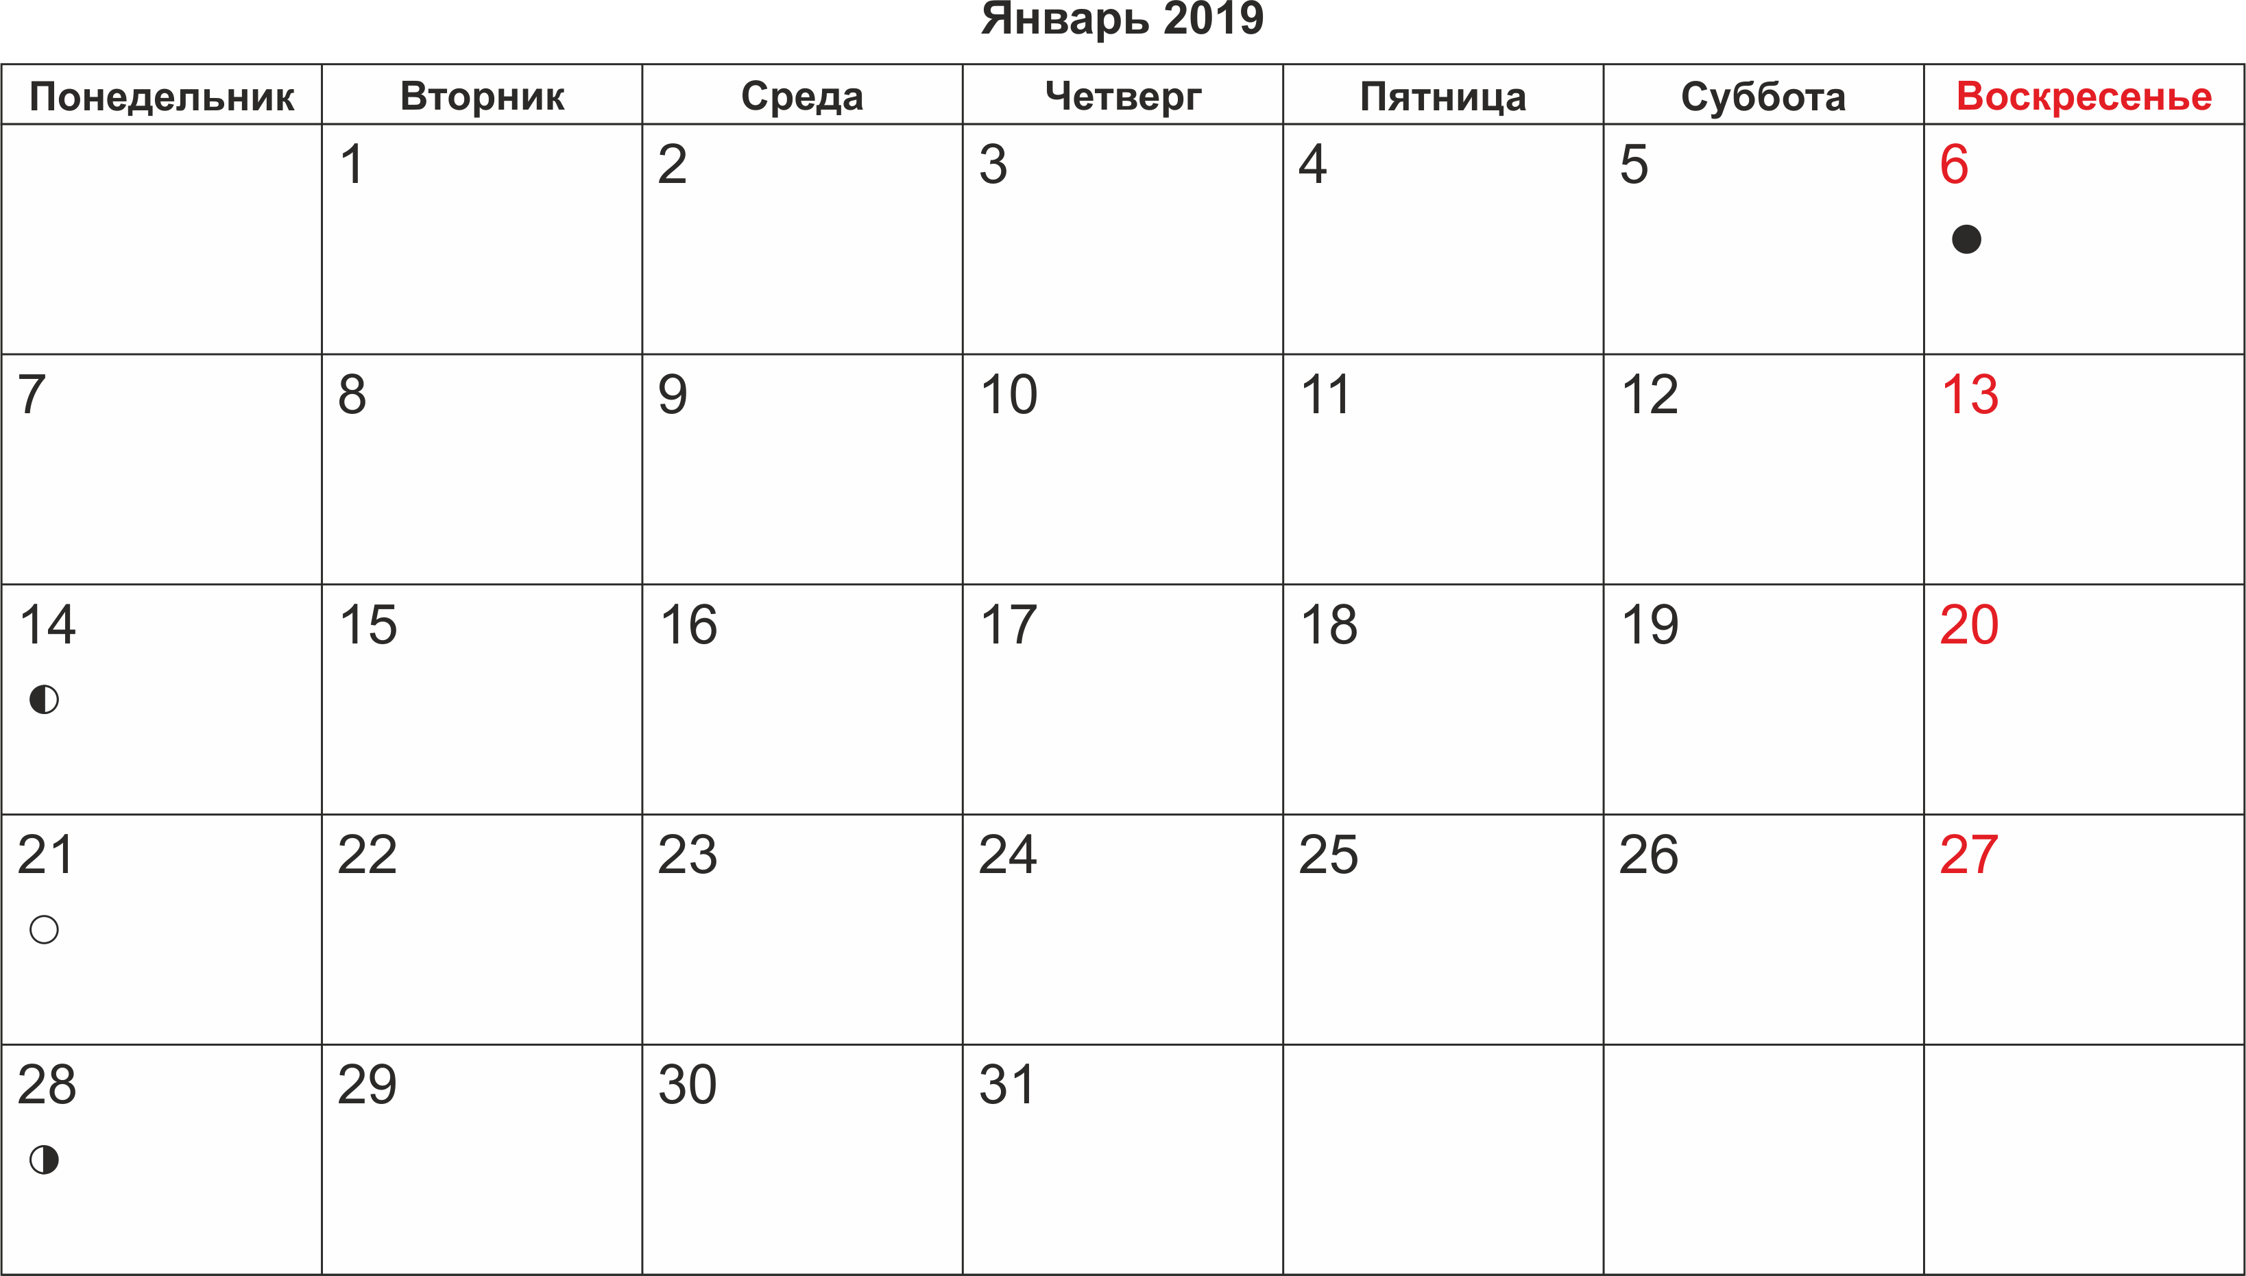

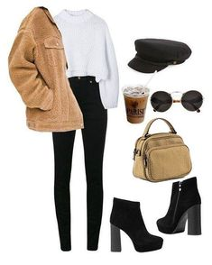
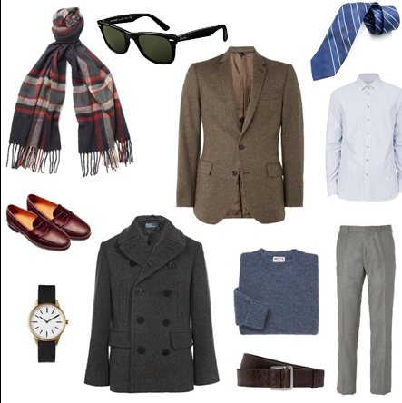
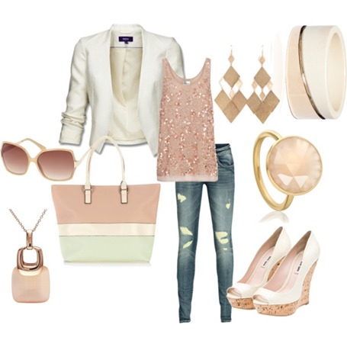
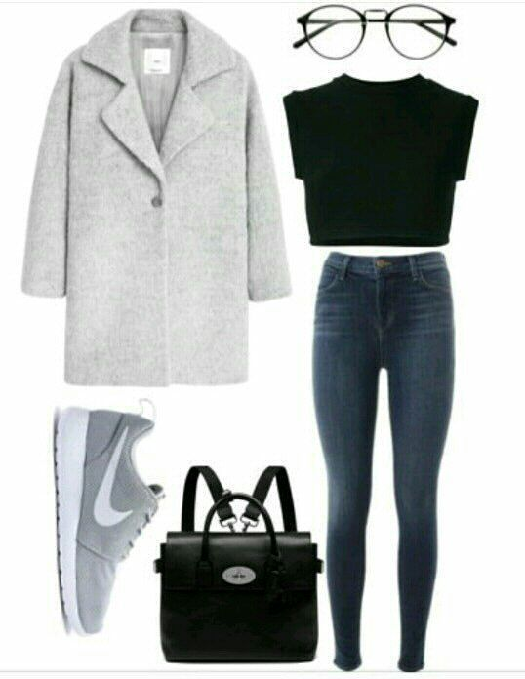
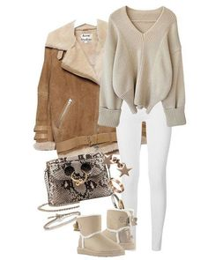
+ + =
I prefer

Slide 9


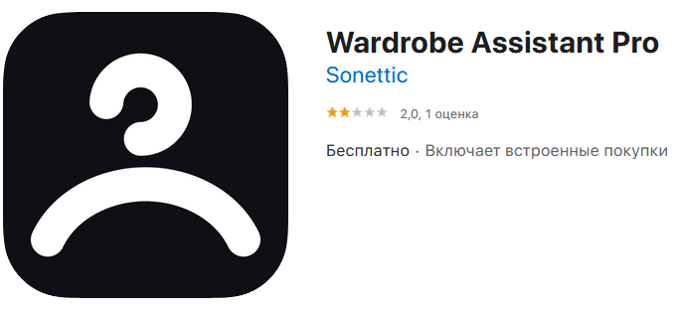

Конкуренты

Slide 10




Преимущества

Slide 11
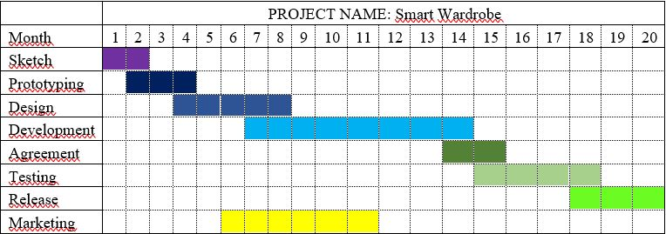
Дорожная карта

Slide 12






Slide 13
Сильные стороны
- Возможность подбора одежды в зависимости от прогнозируемых погодных условий.
- Составление виртуального портрета предпочтений в соответствии с запросами пользователей.
- Синхронизация предложений в онлайн-магазинах с предпочтениями в одежде.
- Возможность создания и удобного управления наборами и сетами вещей.
- Встроенный электронный кошелек и корзина для более удобных покупок в онлайн-сервисах.
- Возможность сравнения вещей по стоимости
- Возможность подбора вещей по цветовой гамме и сочетаемым цветам.
- Широта ассортимента предлагаемых вещей, на любой вкус и цвет.

Slide 14
Слабые стороны
- Широта ассортимента замедляет процесс подбора «лука» из-за большого объема сравниваемых данных и учитываемых факторов.
- Точность определения подходящих цветов зависит от качества фотографии.
- Прогноз погоды не всегда может быть точен, из-за чего приложения может выдавать некорректные температурные решения для «лука».
Не очень обширная целевая аудитория.
Высокая стоимость услуг профессионального рабочего персонала, например, стилистов.
Невозможность сделать приложение полностью платным из-за упадка популярности.

Slide 15
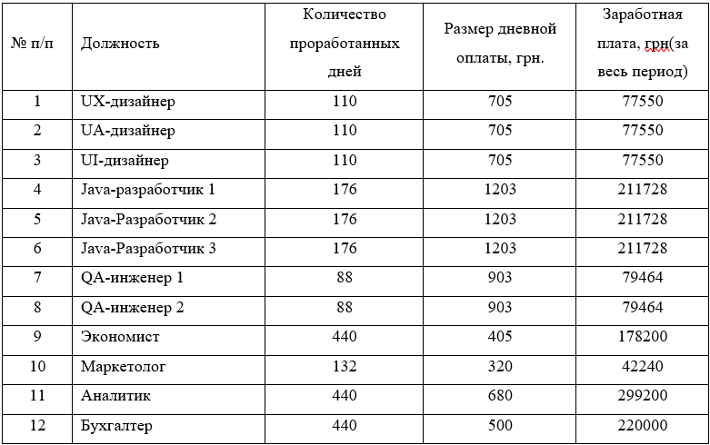
Необходимый персонал

Slide 16









Рекламные плакаты и видеоролики в

Slide 17
Перспектива развития
1-й год – создание прототипа, нет доходов.
2-й год – тестирование прототипа, завершение проектирования производства, рекламная кампания, нет доходов.
3-й год – завершение тестирования, релиз, бесплатная версия, нет доходов.
4-й год –широкий выпуск, платная версия, реклама, вход в тренды. Средние доходы. ~ 1 000 000.
5-й год – выход компании на широкий рынок, возможно международный, популярность и трендовость. Доход ~ 3 500 000 и более.

Slide 18
Способы дохода
Размещение встроенных рекламных баннеров: от 3750 до 25000 грн.
Процент от продаж магазинов-партнеров, совершенных через приложение: от 7 до 30%.
Платная премиум-версия: от 160 до 250 грн.
Ежемесячная подписка на премиум версию: 40 грн.

Slide 19
Questions time

Slide 20
Внимание! Внимание! Спасибо за внимание!))

